Slide 1

Lição 10
A Promessa da Proteção Divina
Nome do Professor
www.ebdemfoco.com

Slide 2

TEXTO ÁUREO
“Porque aos seus anjos dará ordem a teu respeito, para te guardarem em todos os teus caminhos.” (Sl 91.11)

Slide 3

VERDADE PRÁTICA
Deus promete sua divina proteção a todos os que são fiéis à sua Palavra.

Slide 4
I) Conscientizar acerca da batalha espiritual do cristão e quais armas o Senhor disponibiliza para a nossa proteção;
II) Ressaltar a onipotência de Deus como base doutrinária para a proteção divina;
III) Compreender que a infalível proteção do Altíssimo é para os que se mantém fiéis em íntima comunhão com Ele.
OBJETIVOS DA LIÇÃO

Slide 5

LEITURA BÍBLICA EM CLASSE
Efésios 6.10-17; Salmos 91.1-8

Slide 6
Efésios 6
10 - No demais, irmãos meus, fortalecei-vos no Senhor e na força do seu poder.
11 - Revesti-vos de toda a armadura de Deus, para que possais estar firmes contra as astutas ciladas do diabo;
12 - porque não temos que lutar contra carne e sangue, mas, sim, contra os principados, contra as potestades, contra os príncipes das trevas deste século, contra as hostes espirituais da maldade, nos lugares celestiais.

Slide 7
13 - Portanto, tomai toda a armadura de Deus, para que possais resistir no dia mau e, havendo feito tudo, ficar firmes.
14 - Estai, pois, firmes, tendo cingidos os vossos lombos com a verdade, e vestida a couraça da justiça,
15 - e calçados os pés na preparação do evangelho da paz;
16 - tomando sobretudo o escudo da fé, com o qual podereis apagar todos os dardos inflamados do maligno.
17 - Tomai também o capacete da salvação e a espada do Espírito, que é a palavra de Deus,

Slide 8
Salmo 91
1 - Aquele que habita no esconderijo do Altíssimo, à sombra do Onipotente descansará.
2 - Direi do Senhor: Ele é o meu Deus, o meu refúgio, a minha fortaleza, e nele confiarei.
3 - Porque ele te livrará do laço do passarinheiro e da peste perniciosa.
4 - Ele te cobrirá com as suas penas, e debaixo das suas asas estarás seguro; a sua verdade é escudo e broquel.

Slide 9
5 - Não temerás espanto noturno, nem seta que voe de dia,
6 - nem peste que ande na escuridão, nem mortandade que assole ao meio-dia.
7 - Mil cairão ao teu lado, e dez mil, à tua direita, mas tu não serás atingido.
8 - Somente com os teus olhos olharás e verás a recompensa dos ímpios.

Slide 10
INTRODUÇÃO

Slide 11

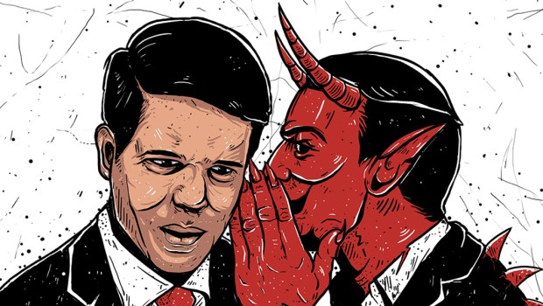
Nesta lição, tomamos Ef. 6.1 e o Salmo 91 para estudar a promessa de proteção que Deus faz ao seu povo diante das investidas do Maligno contra as nossas vidas.
Assim, ao longo das Escrituras, o Inimigo que se apresenta contra nós não é um ser humano, mas um ser espiritual.

Slide 12
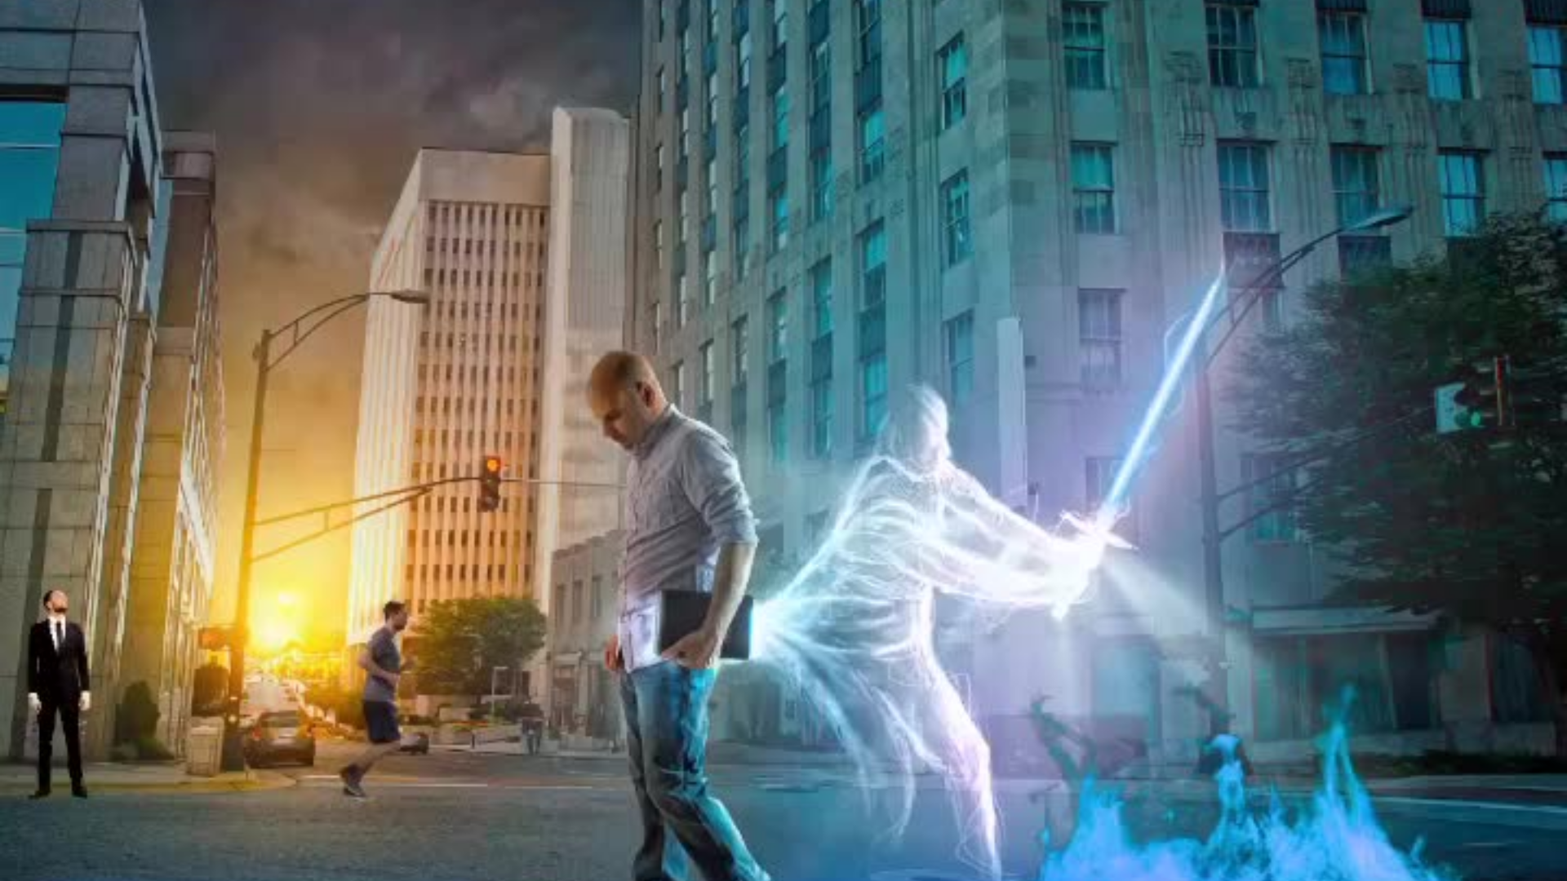
Por isso, a nossa batalha não é contra “carne e sangue”, mas contra Satanás e seus demônios.

Slide 13

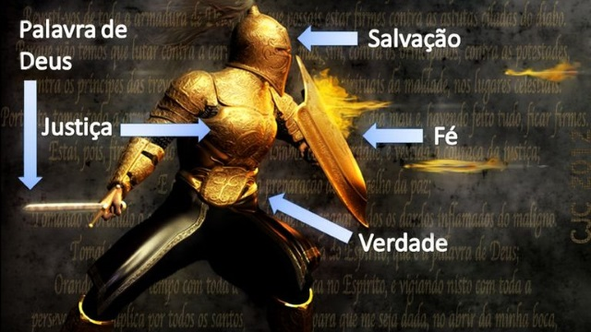
Uma vez que estamos num relacionamento verdadeiro com Deus, por meio de seu Filho, não precisamos temer o Maligno, pois o Senhor nos disponibiliza armas espirituais para sermos vencedores em Cristo.

Slide 14
I – PROTEÇÃO ESPIRITUAL CONTRA O INIMIGO

Slide 15
I. 1. Proteção contra o maior Inimigo.

Slide 16

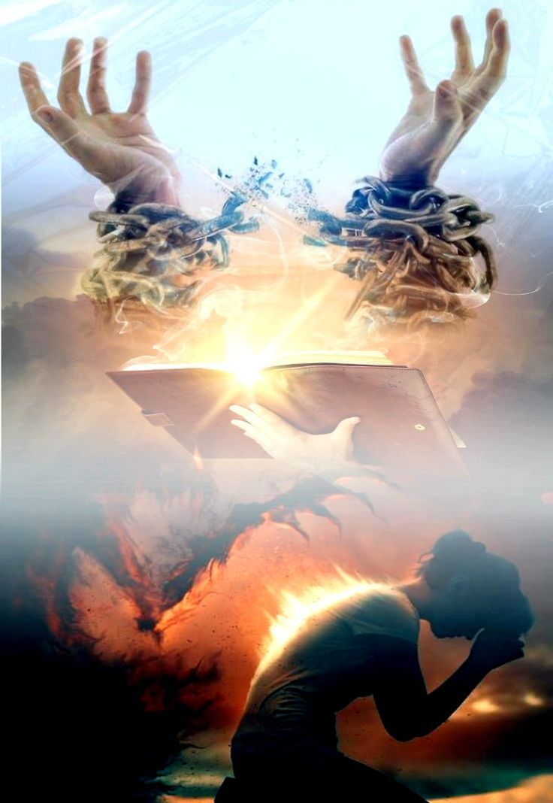
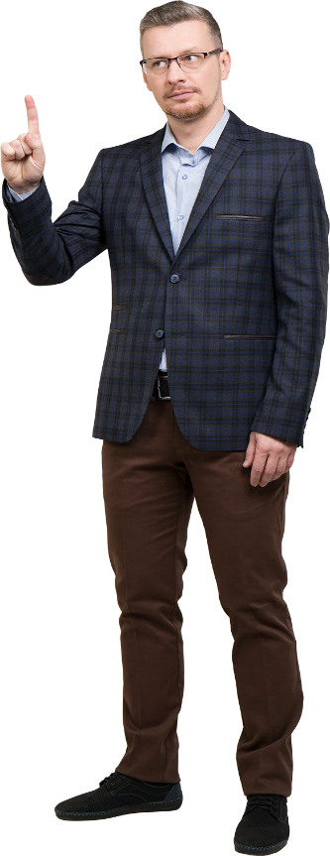

Há uma batalha espiritual em que o cristão está diretamente envolvido. Nesta batalha, o Diabo é o nosso inimigo.
Para enfrentá-lo, a Bíblia nos apresenta algumas diretrizes indispensáveis.

Slide 17
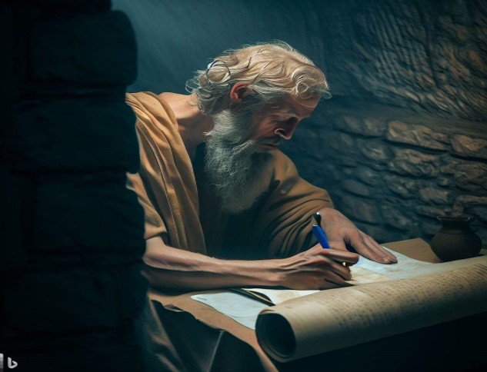
O capítulo 6 da Epístola do apóstolo Paulo aos Efésios revela alguns ensinamentos muito importantes.
Ele nos descreve as hostes espirituais da maldade e, ao mesmo tempo, quais armas o Senhor Deus nos disponibiliza para a nossa proteção (Ef 6.12-17).
A nossa batalha é espiritual.

Slide 18
I.2. Os inimigos espirituais em Efésios.

Slide 19
Em Efésios 6.10-12, o apóstolo Paulo nos mostra que os nossos inimigos são espirituais.
No demais, irmãos meus, fortalecei-vos no Senhor e na força do seu poder.
Revesti-vos de toda a armadura de Deus, para que possais estar firmes contra as astutas ciladas do diabo;
porque não temos que lutar contra carne e sangue, mas, sim, contra os principados, contra as potestades, contra os príncipes das trevas deste século, contra as hostes espirituais da maldade, nos lugares celestiais. Efésios 6.10-12

Slide 20
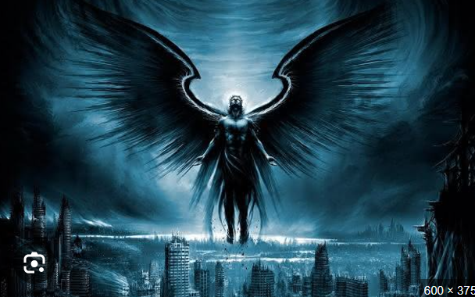
As expressões que o apóstolo usa para esses inimigos são principados, governos do mal liderados pelos príncipes das trevas; potestades, poderes malignos que se levantam contra os servos de Deus;

Slide 21
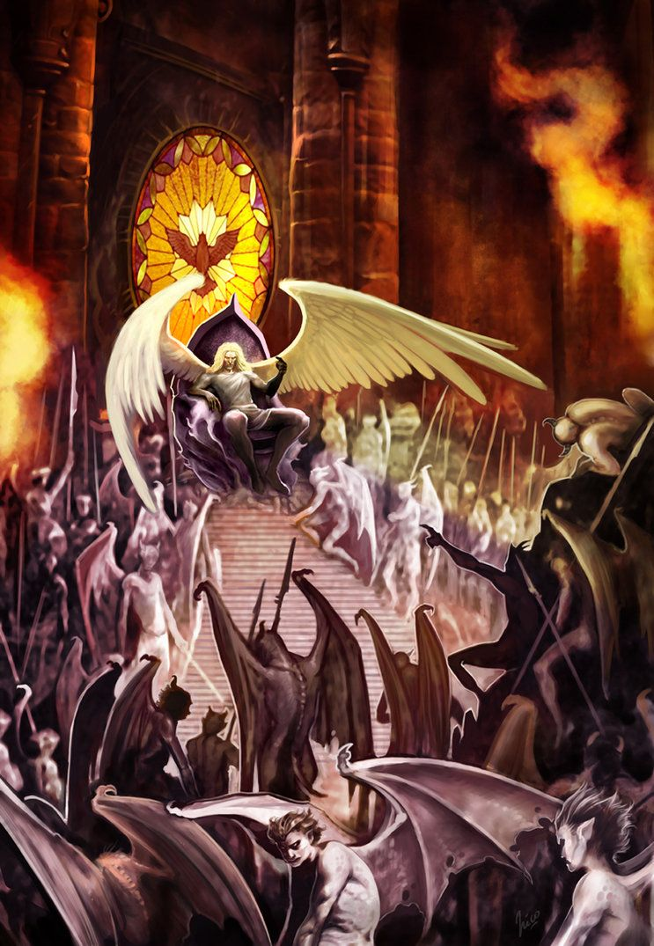
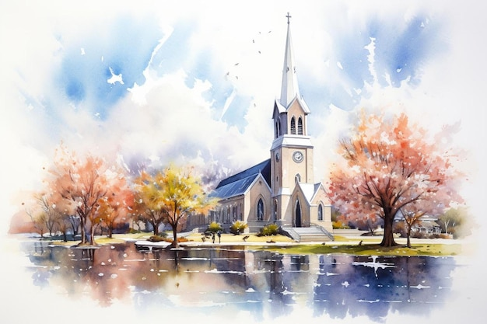
príncipes das trevas deste século, demônios que lideram outros demônios e combatem à Igreja do Senhor Jesus;
hostes espirituais da maldade, nos lugares celestiais, legiões de demônios preparadas para destruir a vida espiritual dos crentes, das igrejas e do ambiente de adoração a Cristo.

Slide 22
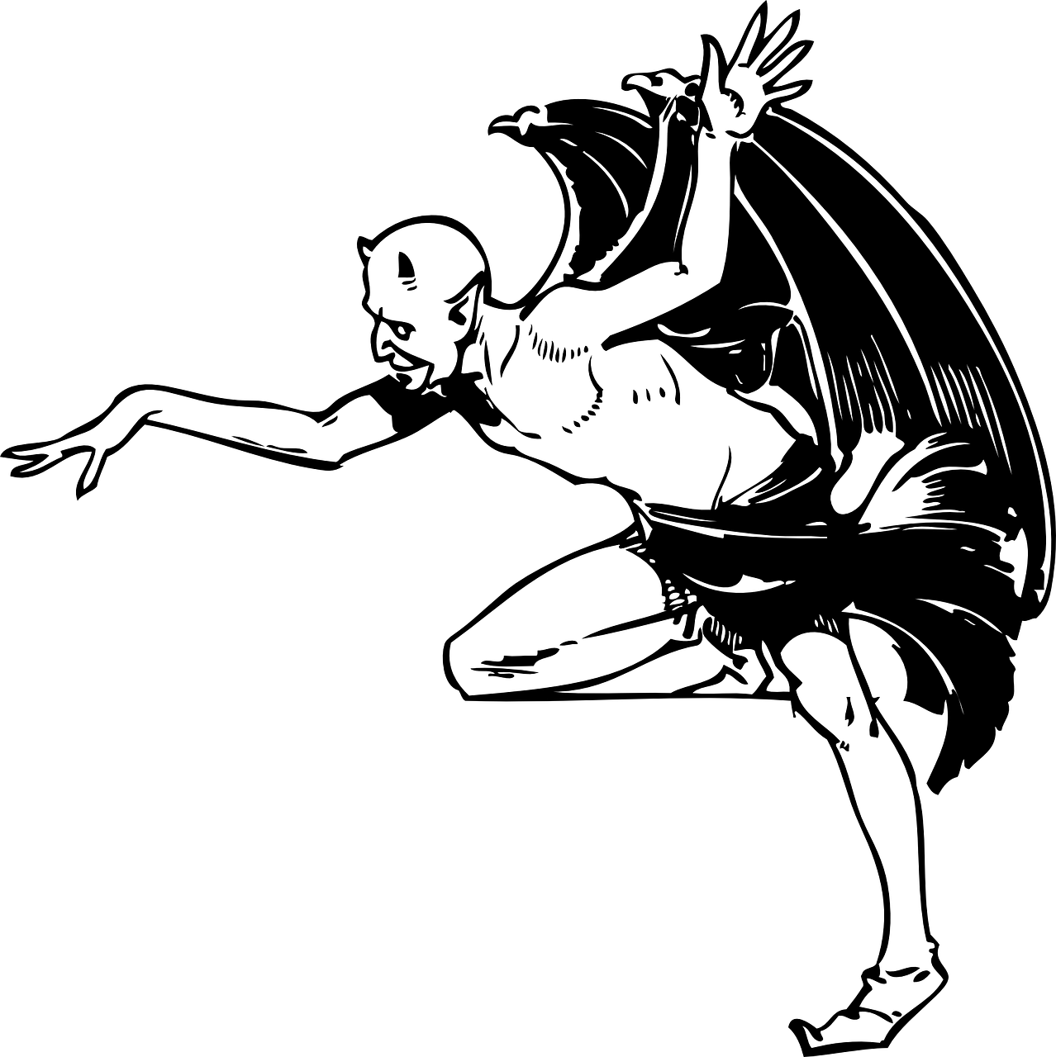
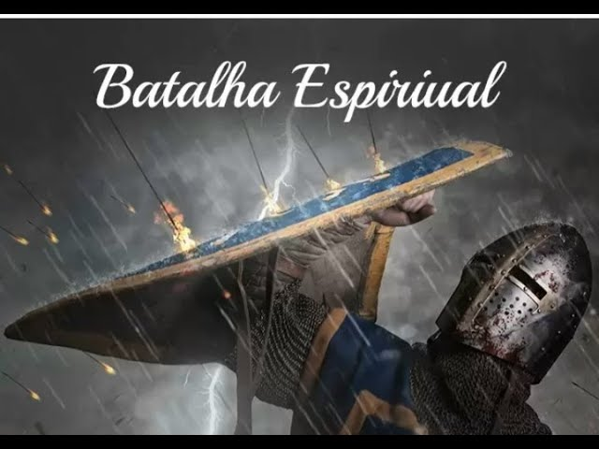
Satanás e seus demônios desenvolvem estratégias para tentar deter o avanço da Igreja de Cristo.

Slide 23
I. 3. As armas espirituais do crente.

Slide 24
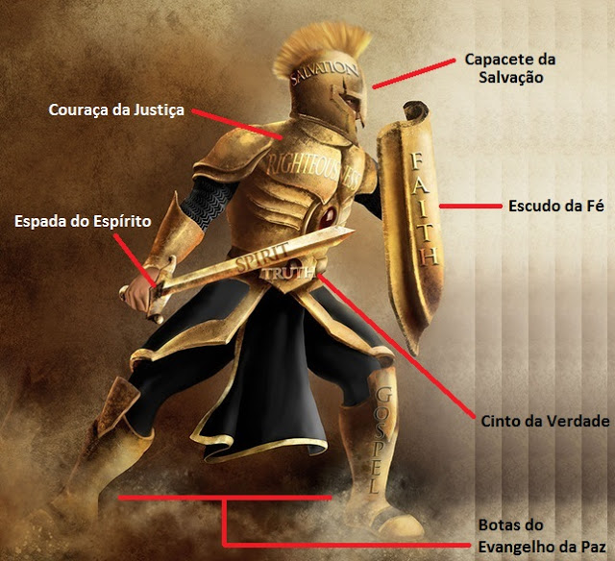
Para enfrentar as poderosas hostes espirituais da maldade, temos uma armadura espiritual, providenciada por Deus, descrita em Efésios 6.14-17.
Estai, pois, firmes, tendo cingidos os vossos lombos com a verdade, e vestida a couraça da justiça, e calçados os pés na preparação do evangelho da paz;
tomando sobretudo o escudo da fé, com o qual podereis apagar todos os dardos inflamados do maligno.
Tomai também o capacete da salvação e a espada do Espírito, que é a palavra de Deus, Efésios 6.14-17

Slide 25


Uma armadura constituída pelas seguintes armas espirituais:
a) Verdade, uma arma poderosa contra a mentira do Diabo;
b) couraça da justiça, uma vestidura que protege o crente dos golpes mortais das tentações do Maligno;

Slide 26
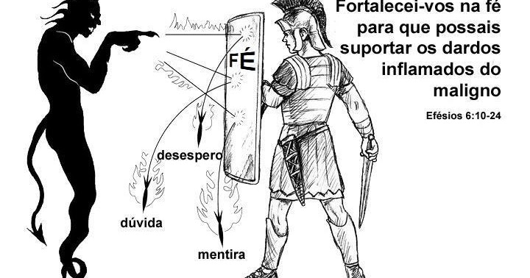

Uma armadura constituída pelas seguintes armas espirituais:
c) a preparação do evangelho da paz, o Evangelho de Cristo para que o crente vença o Diabo como Jesus o venceu (Mt 4.1-10);
d) o escudo da fé, uma proteção do servo de Deus contra os “dardos inflamados do Maligno”;

Slide 27

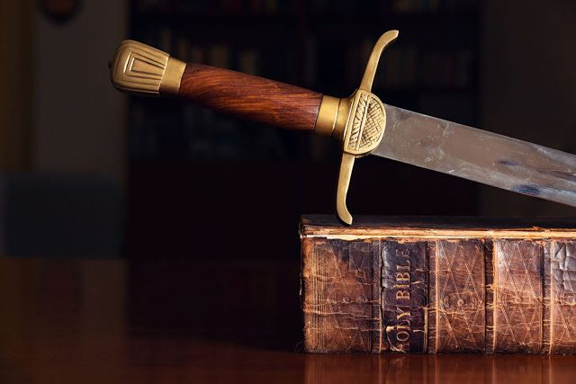
Uma armadura constituída pelas seguintes armas espirituais:
e) capacete da salvação, uma convicção profunda da salvação em Cristo;
f) espada do Espírito, uma poderosa arma de ataque contra os ataques malignos (1 Tm 2.4).

Slide 28
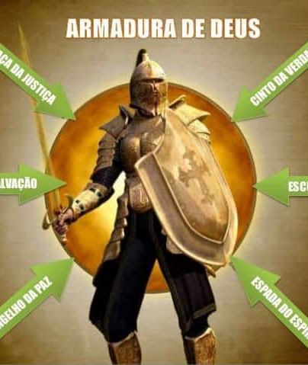
Essas armas espirituais nos mostram que, na batalha em que nos encontramos, não podemos lutar com a nossa própria força.

Slide 29
II – A MARAVILHOSA PROTEÇÃO DE DEUS

Slide 30
II. 1. A proteção de quem se relaciona com Deus.

Slide 31
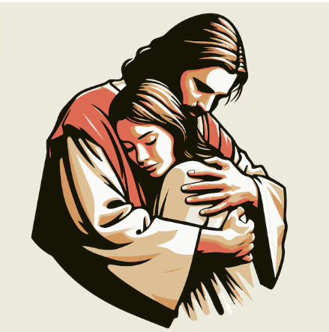

O Salmo 91 revela a proteção divina para os que se relacionam com Deus e andam em sua presença (v.1).
É um salmo que afirma que Deus oferece descanso para a alma que se relaciona com Ele.
Aquele que habita no esconderijo do Altíssimo, à sombra do Onipotente descansará. Salmo 91.1

Slide 32
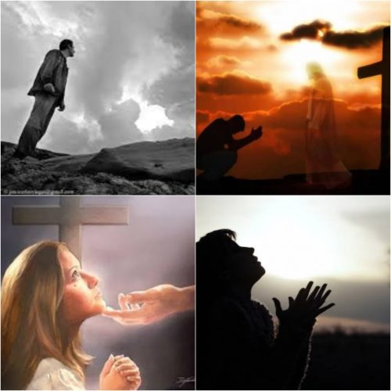
Dessa maneira, o nosso relacionamento com Deus é de confiança e, por isso, Ele nos livrará do perigo, da insegurança e nos dará a proteção (vv.2-4).
Direi do Senhor: Ele é o meu Deus, o meu refúgio, a minha fortaleza, e nele confiarei.
Porque ele te livrará do laço do passarinheiro e da peste perniciosa.
Ele te cobrirá com as suas penas, e debaixo das suas asas estarás seguro; a sua verdade é escudo e broquel. Salmo 91.2-4

Slide 33
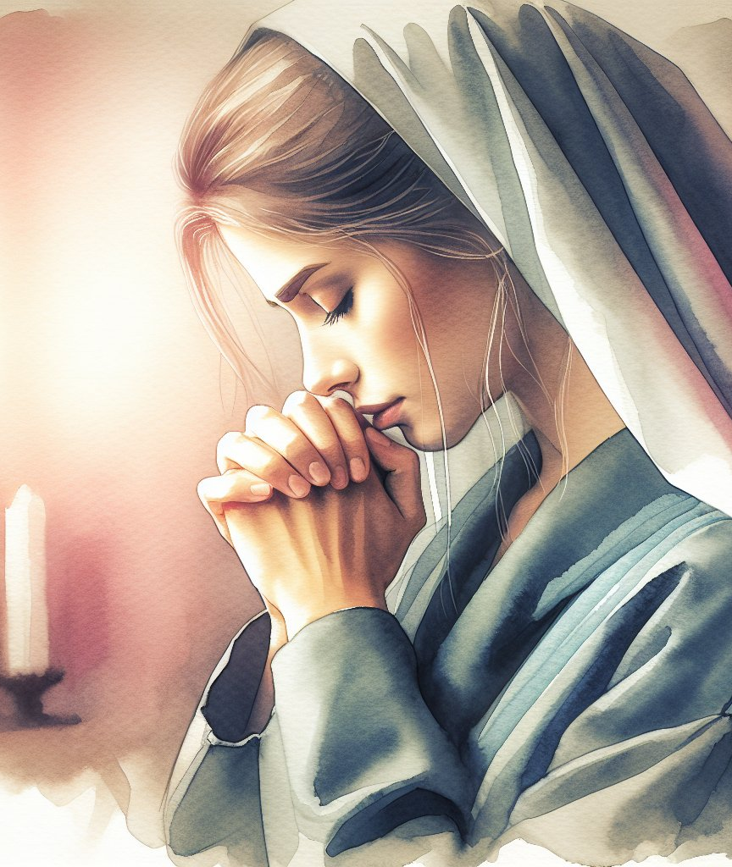
Nos períodos de intensas batalhas espirituais, contar com a proteção divina serve de consolo e segurança na hora da provação.

Slide 34
II. 2. Deus, o nosso refúgio e fortaleza.

Slide 35
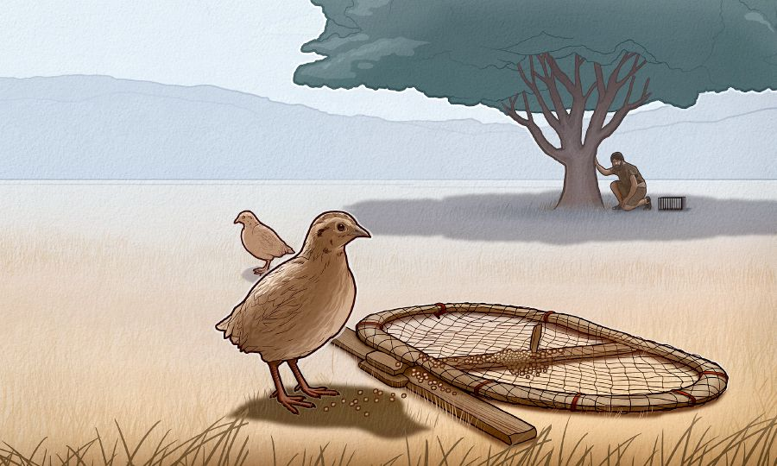
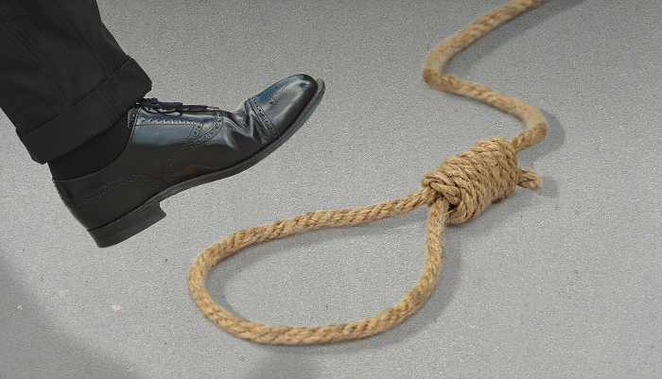
No versículo 4 do Salmo 91, duas expressões chamam a atenção.
A primeira, “o laço do passarinheiro”;
Porque ele te livrará do laço do passarinheiro e da peste perniciosa. Salmo 91.4
trata-se de uma referência aos ardis do Maligno para elaborar ciladas contra os servos de Deus.

Slide 36
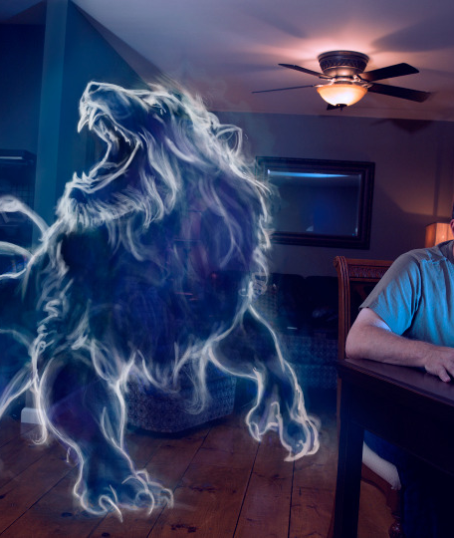
O apóstolo Pedro nos lembra desse perfil estratégico do Maligno ao escrever que
“o diabo, vosso adversário, anda em derredor, bramando como leão, buscando a quem possa tragar” (1 Pe 5.8).

Slide 37
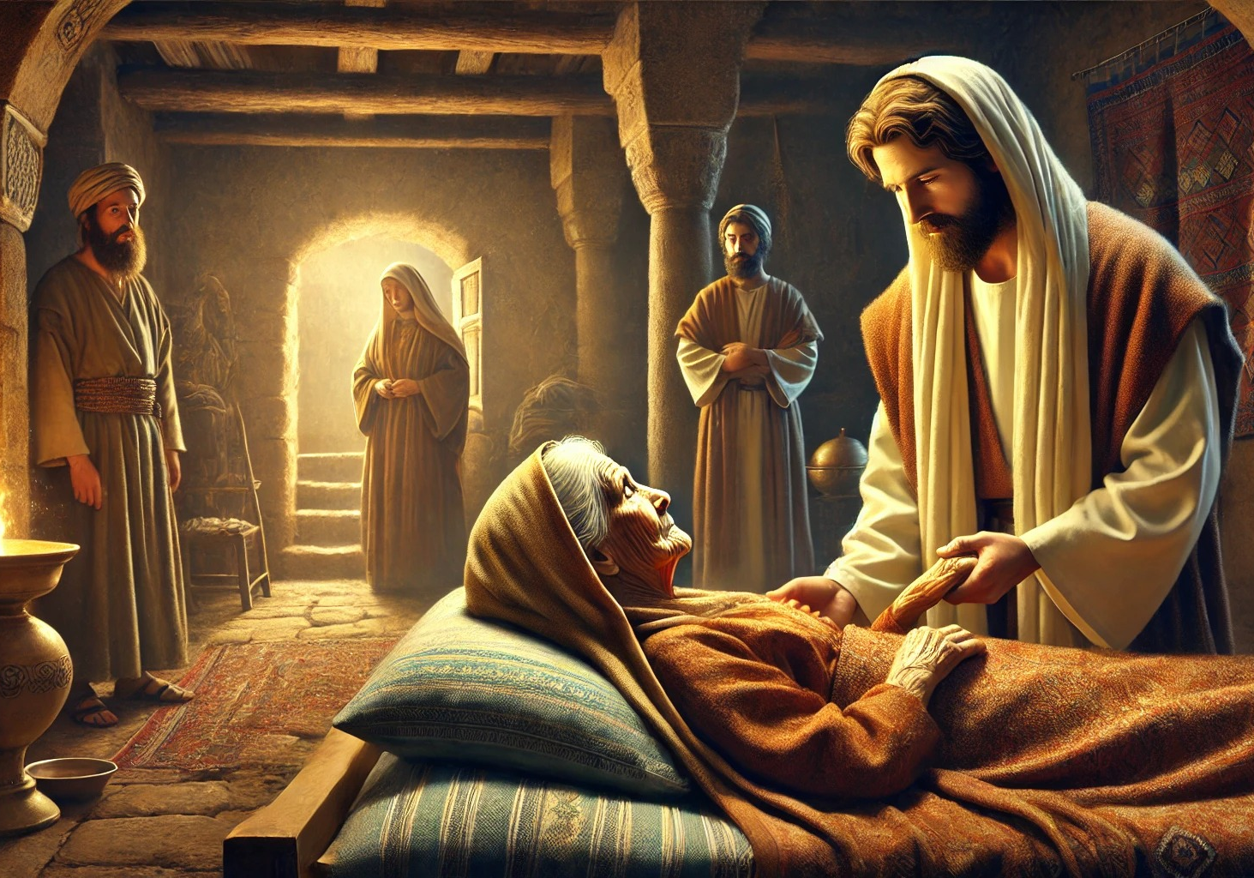
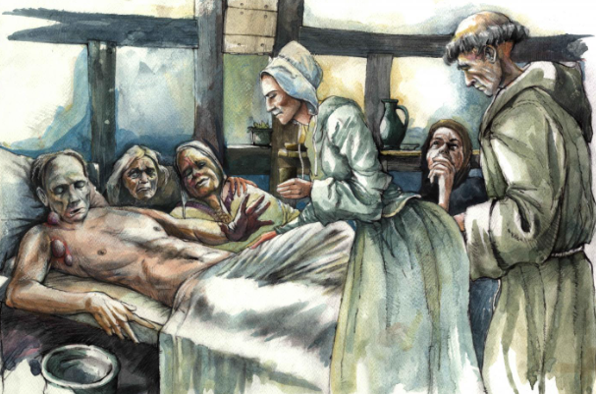
Outra expressão é “peste perniciosa”;
A bênção da “Cura de Divina” foi assunto de uma lição neste trimestre e, por meio de Jesus Cristo, ela continua disponível a quem crer.
que se refere à proteção contra enfermidades malignas que ceifam muitas vidas.

Slide 38
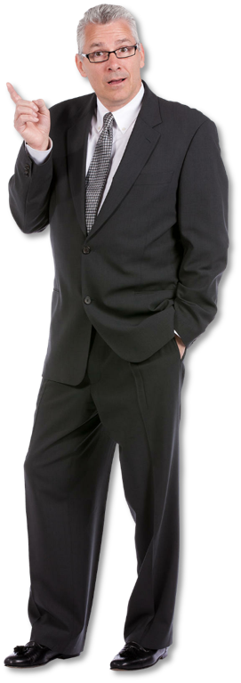
Assim, mesmo passando pelo “laço do passarinheiro” e pela “peste perniciosa”, temos em Deus o nosso refúgio e a nossa fortaleza e, por isso, não seremos abalados.

Slide 39
II. 3. A Onipotência de Deus.

Slide 40
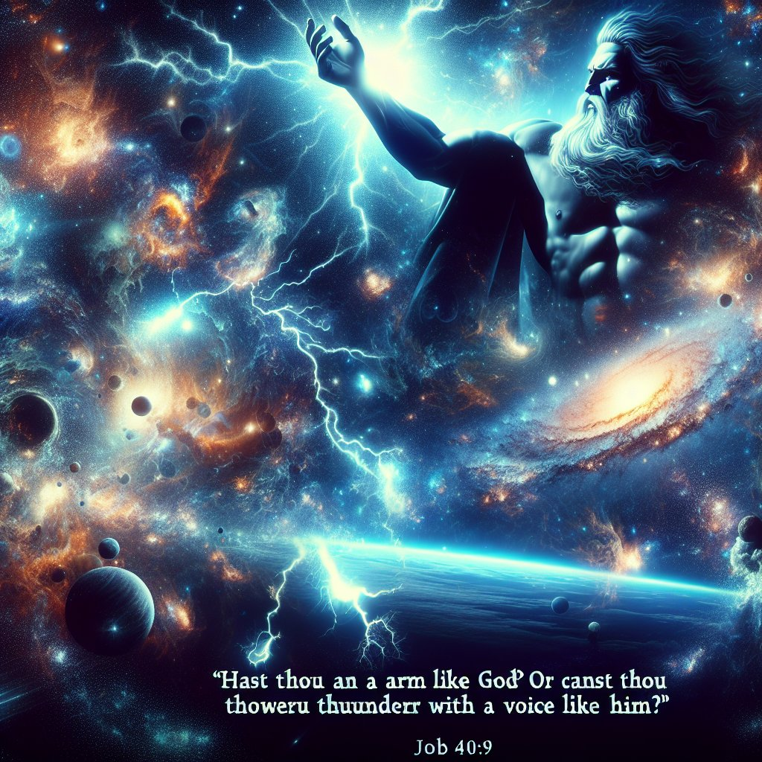
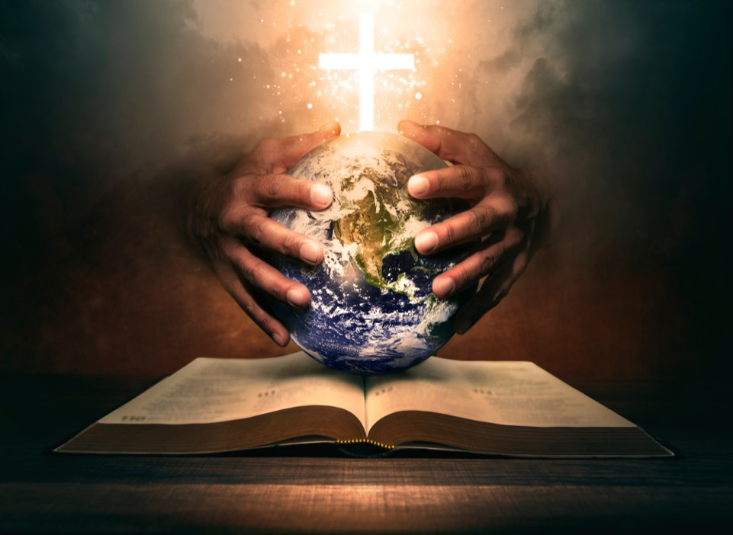
O Salmo 91 apresenta Deus como o Onipotente, aquEle que é o Todo-Poderoso.
Essa é a base doutrinária para a proteção divina que, ao longo da Bíblia, é desenvolvida e ensinada.

Slide 41
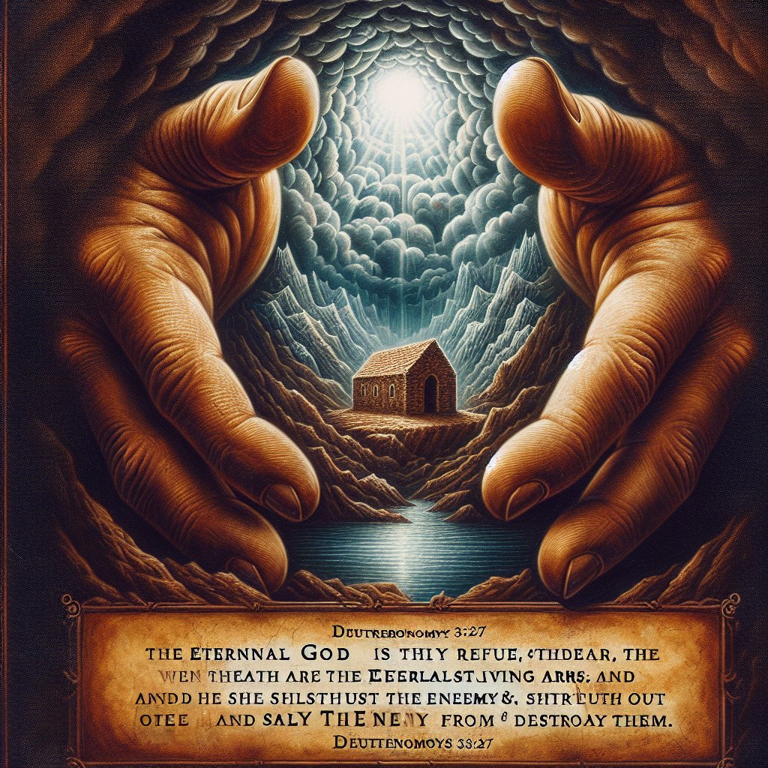
A Onipotência de Deus, representada na palavra “Altíssimo” (Sl 91.1), revela-nos um Deus que nos guarda, protege e livra-nos do mal (Sl 91.7).
No Livro do Profeta Isaías está escrito que, desde o poente e ao nascente do sol, o Espírito do Senhor arvorará a sua bandeira contra o Inimigo (Is 59.19).
Então, temerão o nome do Senhor desde o poente e a sua glória, desde o nascente do sol; vindo o inimigo como uma corrente de águas, o Espírito do Senhor arvorará contra ele a sua bandeira. Is 59.19

Slide 42

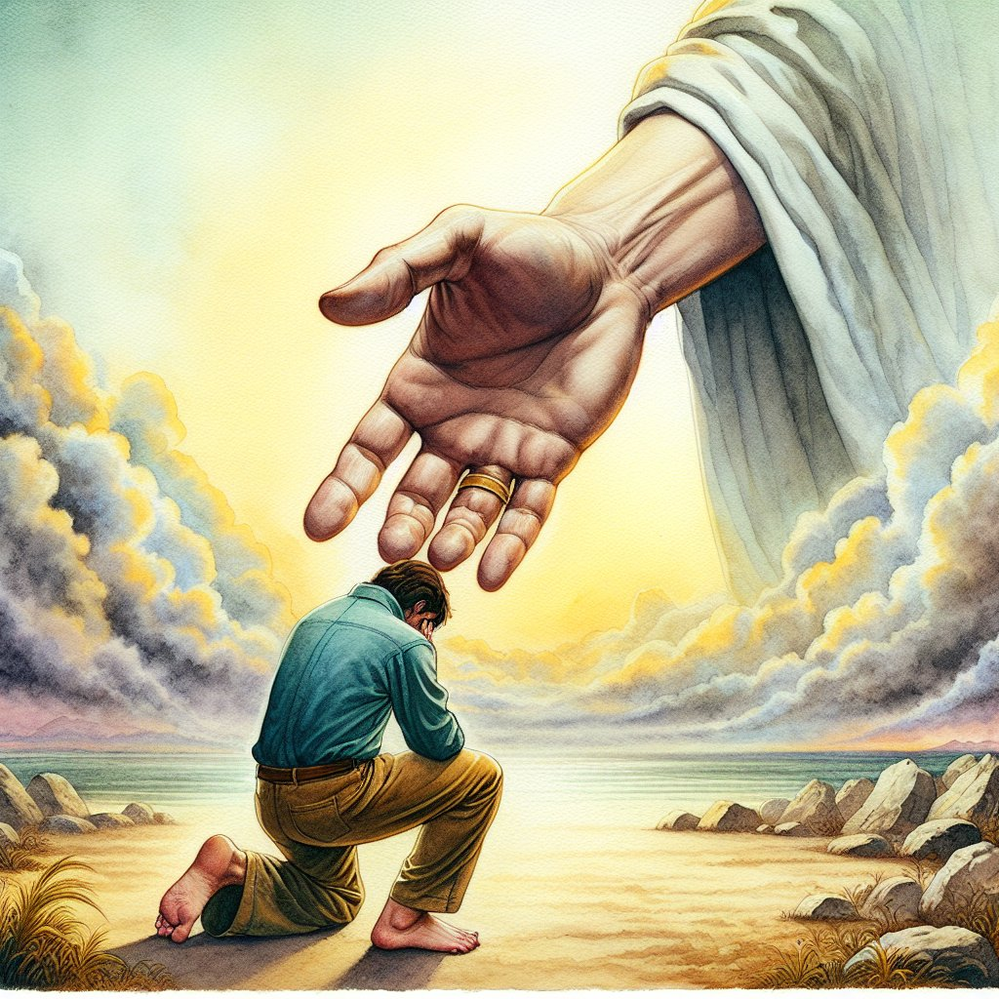
Nesse contexto, podemos ter segurança em Deus de que nenhuma estratégia do Maligno prevalecerá contra os que estão guardados sob sua proteção.

Slide 43
III – PROMESSAS E PROTEÇÃO

Slide 44
III. 1. Os inimigos serão derrotados.

Slide 45
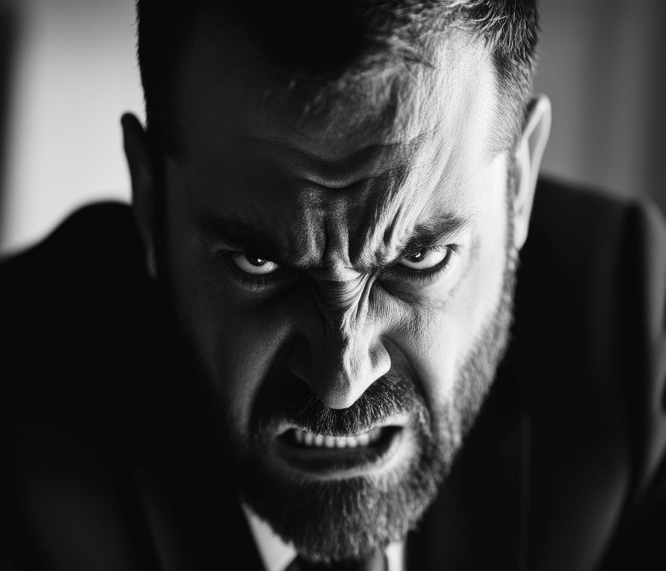
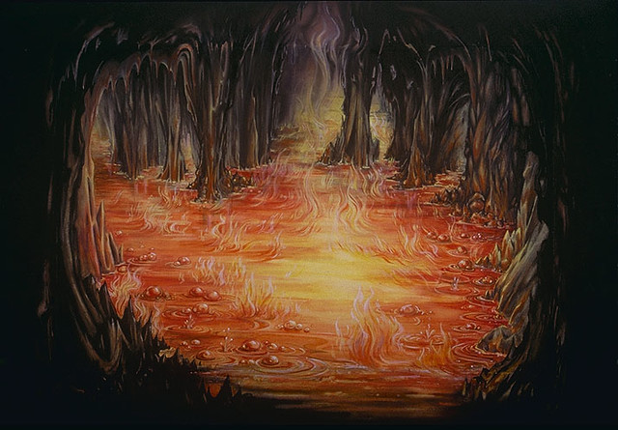
Ao longo da história, muitos inimigos têm se levantado contra os planos de Deus para sua Igreja.
Contudo, há uma promessa gloriosa, relacionada com a doutrina das Últimas Coisas, em que todo império, potestade e força, que operam para o mal, serão aniquilados.

Slide 46
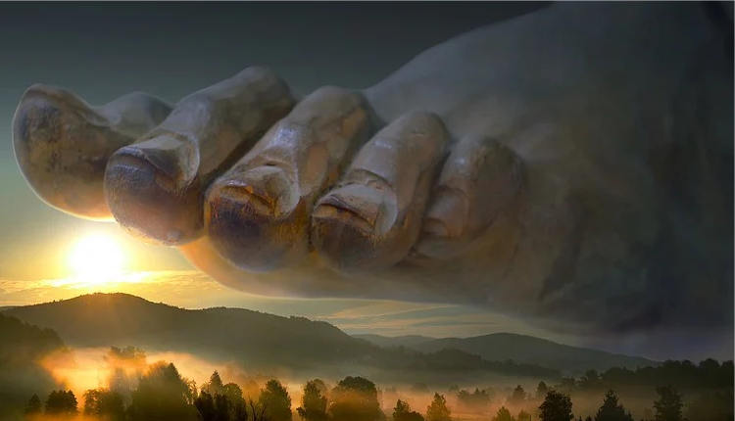
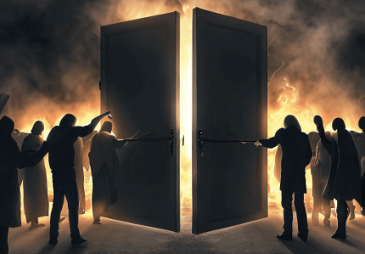
O Senhor Jesus colocará todos os inimigos debaixo de seus pés, inclusive o último deles, a morte (1 Co 15.24-26).
Por isso, tudo está sendo preparado para a vitória final de nosso Deus, cumprindo o que o Senhor Jesus disse a respeito da Igreja:
as portas do Inferno não prevalecerão contra ela
(Mt 16.18).

Slide 47
III. 2. Segurança e vitória para os que temem o Senhor.

Slide 48
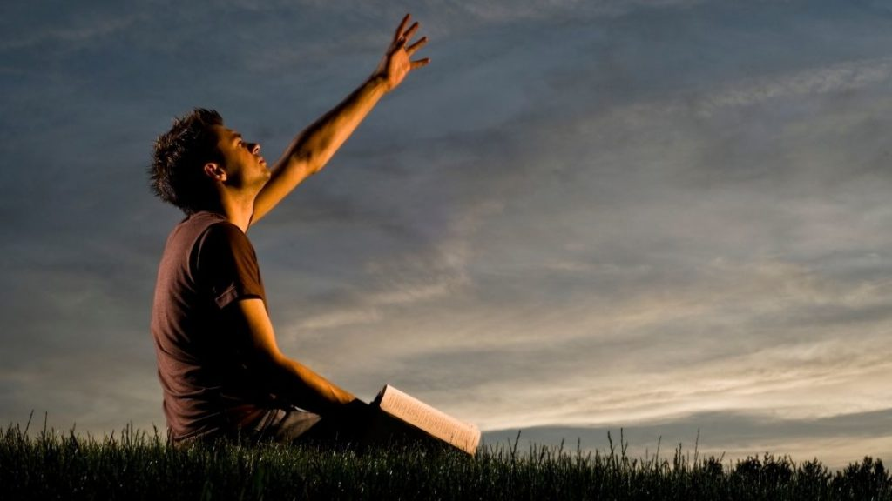
Hoje, em nossa vida cristã, podemos esperar segurança e vitória em Deus.
Por isso, devemos orar ao Senhor buscando proteção antes de sair de casa para realizar as nossas tarefas, antes de resolver algum negócio, antes de realizar alguma viagem (Sl 18.2).
O Senhor é o meu rochedo, e o meu lugar forte, e o meu libertador; o meu Deus, a minha fortaleza, em quem confio; o meu escudo, a força da minha salvação e o meu alto refúgio.
Sl 18.2

Slide 49
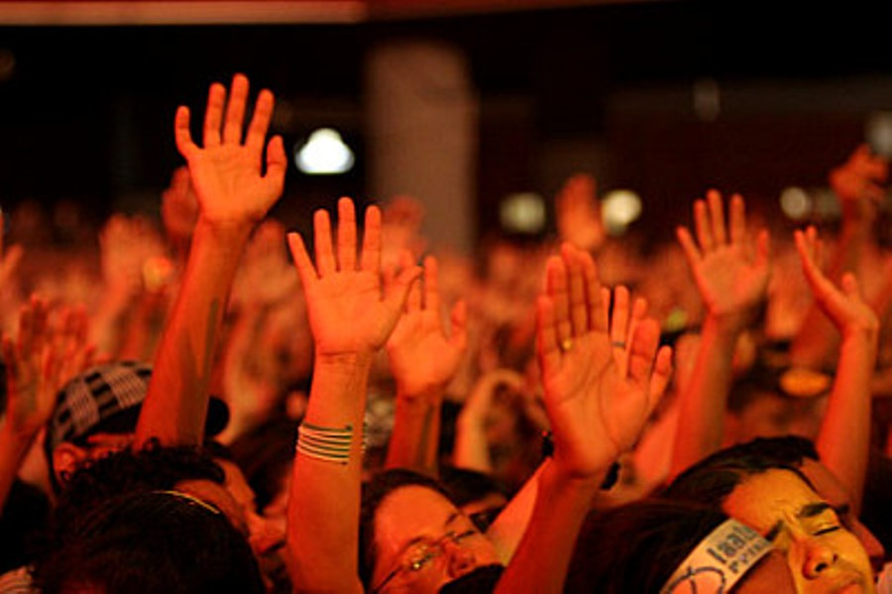
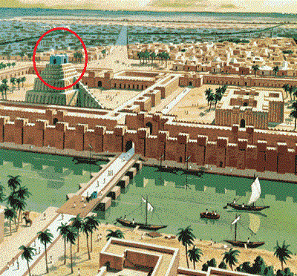
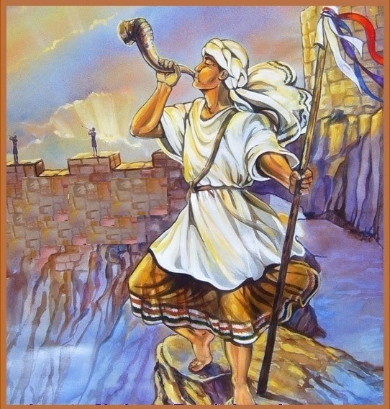
Naturalmente, devemos fazer a nossa parte, sendo prudente em tudo, tomando cuidado com a nossa segurança, porém, compreendendo que
O Senhor nosso Deus cuida de seu povo.
“se o Senhor não guardar a cidade, em vão vigia a sentinela” (Sl 127.1).

Slide 50
III. 3. A abrangência da proteção de Deus.

Slide 51


Deus é onipotente, tem todo o poder em suas mãos;
Deus é onipresente, não está preso ao tempo nem ao espaço.

Slide 52
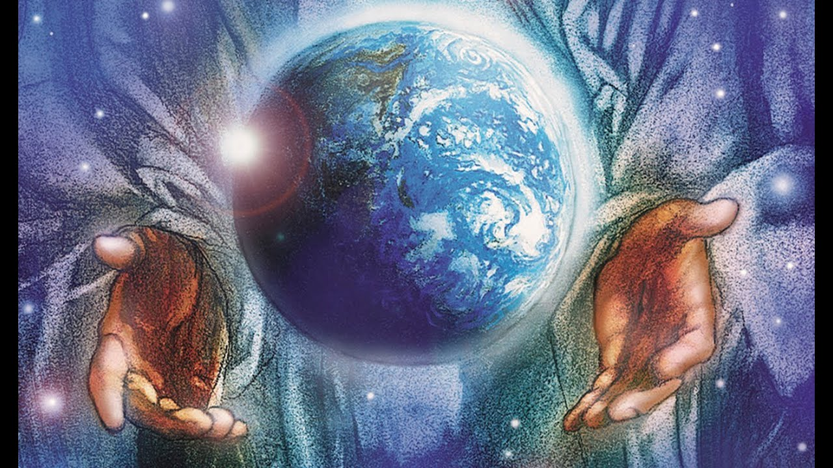
Nesse sentido, à luz dos textos que estudamos nesta lição, Efésios 6 e Salmos 91, Deus é apresentado como aquEle que protege o seu povo.
Em muitas outras passagens bíblicas, Ele é apresentado como aquEle que domina sobre tudo e todos (Sl 33.6,9).

Slide 53
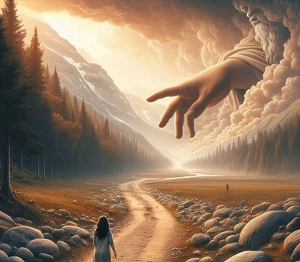

Por isso, a promessa de proteção divina abrange a nossa vida e toda a nossa família.
Onde estivermos, a bênção protetora de Deus se fará presente (Sl 46.1-5).

Slide 54
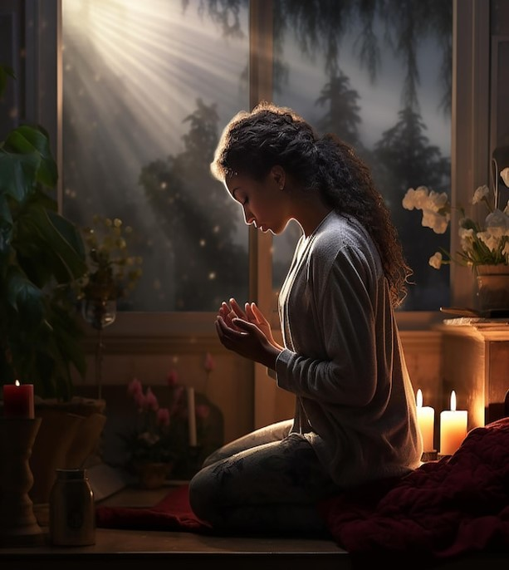
Ele é poderoso para fazer cessar as guerras, desfazer as contendas e trazer calmaria à nossa vida
(Sl 33.10-12).
O Senhor desfaz o conselho das nações; quebranta os intentos dos povos.
O conselho do Senhor permanece para sempre; os intentos do seu coração, de geração em geração.
Bem-aventurada é a nação cujo Deus é o Senhor, e o povo que ele escolheu para a sua herança.

Slide 55
CONCLUSÃO

Slide 56

Em Deus podemos desfrutar de proteção e segurança. Sabemos que a nossa vida cristã não é livre de ataques malignos. Contudo, temos um Deus que é o nosso protetor e podemos experimentar o seu refúgio e sua fortaleza. O seu Filho, nosso Senhor Jesus Cristo, nos esconde em sua presença e nos protege de todo mal. Assim, na força do Espírito Santo, e vestidos com a armadura espiritual, podemos resistir às investidas e ciladas do Maligno. O Deus de Jacó é o nosso escudo e refúgio. Nele, estamos seguros e protegidos.

Slide 57

REVISANDO O CONTEÚDO

Slide 58

1. O que o apóstolo Paulo nos apresenta no capítulo 6 de Efésios?
Ele nos descreve as hostes espirituais da maldade e, ao mesmo tempo, quais armas o Senhor Deus nos disponibiliza para a nossa proteção (Ef 6.12-17).

Slide 59
2. Cite pelo menos três expressões que identificam os nossos inimigos espirituais em Efésios 6.
As expressões que o apóstolo usa para esses inimigos são “principados”; potestades; príncipes das trevas deste século; e hostes espirituais da maldade, nos lugares celestiais.

Slide 60
3. O que o Salmo 91 revela?
Revela a proteção divina para os que se relacionam com Deus e andam em sua presença (v.1)

Slide 61
4. Qual é a base doutrinária para a proteção divina que o Salmo 91 apresenta?
O Salmo 91 apresenta Deus como o Onipotente, aquEle que é o Todo-Poderoso.

Slide 62
5. Como Deus é apresentado à luz dos textos bíblicos de Efésios 6 e Salmo 91 conforme estudados nesta lição?
Deus é apresentado como aquEle que protege o seu povo.

Slide 63



Slide 64

Na plataforma EBD EM FOCO você tem tudo que precisa para ministrar uma aula de excelência na EBD.

